Slide 1


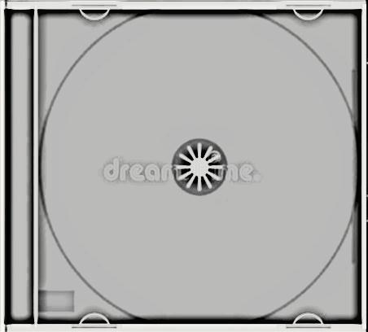





Slide 2

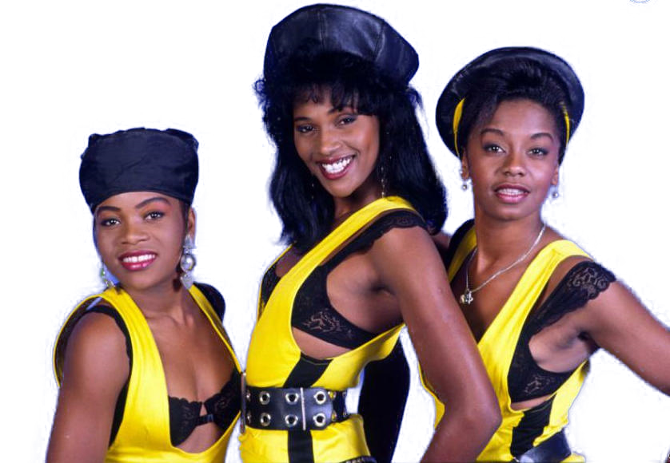
01 - Zouk Machine
02 - An Pa Te Sav
03 - Maldon
04 - Se Sa An Vle
05 - Medley
06 - Eskize Mwen
07 - Pisime Zouke
08 - Sa Ke Cho
09 - Komann
10 - Sove Lanmou
11 - Maldon Final
12 - Allez Les Bleus (Yele)

Slide 3



























